Slide 1

Java Object Oriented Programming(OOP)

Slide 2
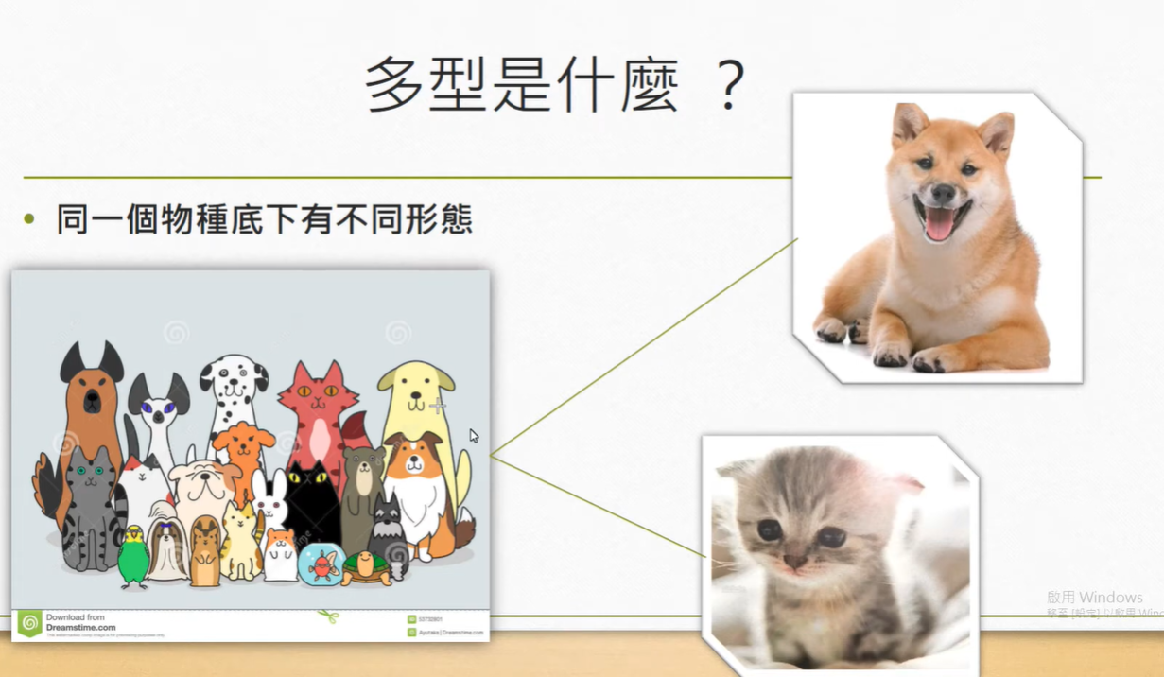
狗是子類別
動物是父類別
繼承
貓是子類別
繼承

Slide 3
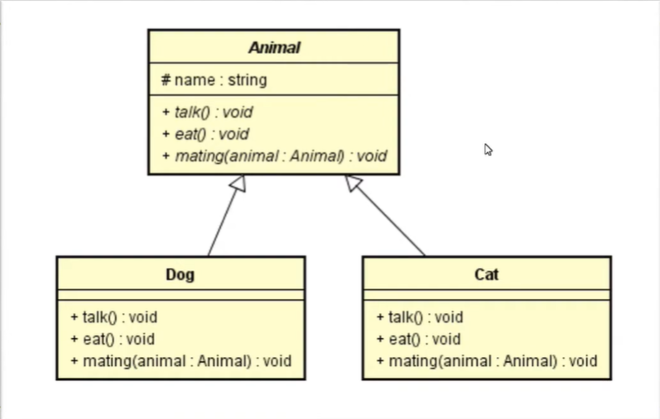
多型之類別圖
Shape
#name:string
表達物件繼承的關係
Animal斜樣字體代表抽象的概念
先定義Animal Class擁有的功能
它能做甚麼
先不寫清楚先定義
動物能做甚麼事情
開發子類別(Dog、Cat)
繼承父類別(Animal)的屬性跟方法
再把寫方法寫清楚
繼承
繼承
承接父類別的屬性跟函數

Slide 4
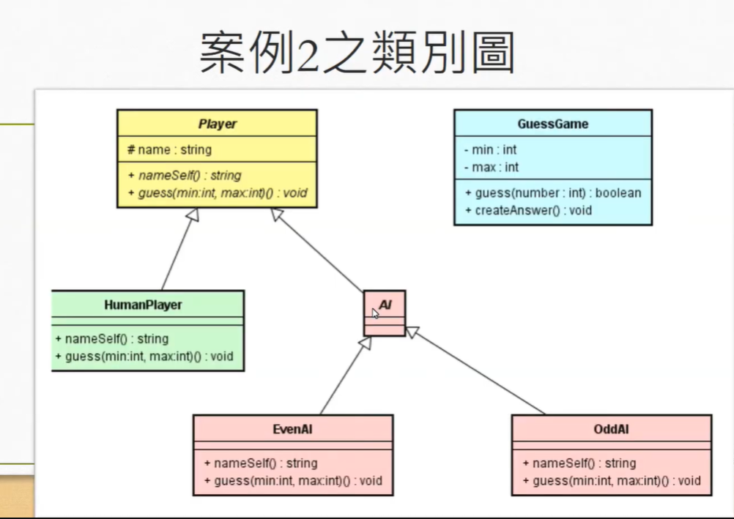

Slide 5
Shape
#name:string
學習目標: 基本物件導向 函數 變數 輸入輸出
寫一個計算面積的程式
使用者首先決定要計算何種形狀的面積：
(1) 三角形 (2) 矩形 (3) 圓形
然後針對各個形狀 輸入該有的參數 例如：
選擇矩形─
輸入長、寬：
10 , 20
面積：200
限制：使用物件導向....
Tips
因此物件導向的世界中
三角形 矩形 圓形 應該都要是一個類別
而他們的建構子應該要接收一些參數
像是圓形的建構子 要給予半徑

